Slide 1

MEZINÁRODNÍ DEN MÍRU
Shtelia Nastia

Slide 2
Úvod
Proč je důležité?
Jak se slaví?
Symboly míru

Slide 3

Proč je důležité
Připomíná, že mír je základní hodnota.
Upozorňuje na problémy konfliktů a uprchlíků.
Povzbuzuje spolupráci mezi státy.

Slide 4
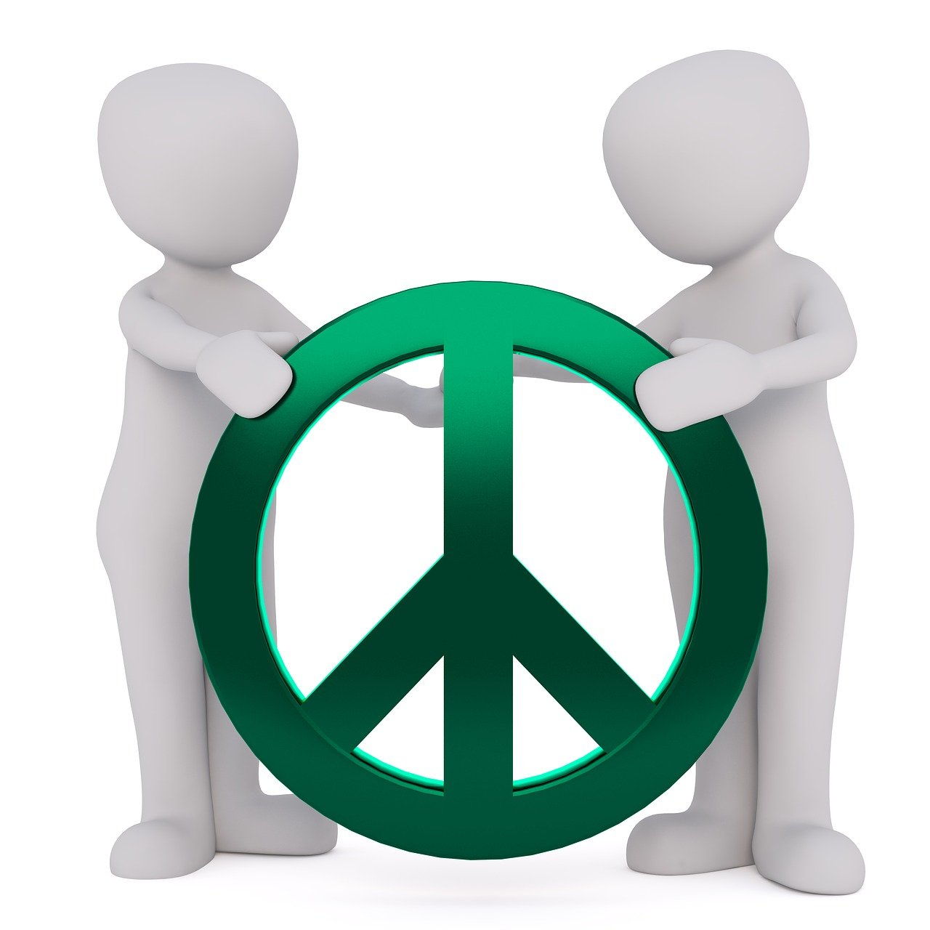
Jak se slaví?
Minuta ticha na počest obětí válek
Umělecké a kulturní akce
Projekty škol a neziskových organizací

Slide 5
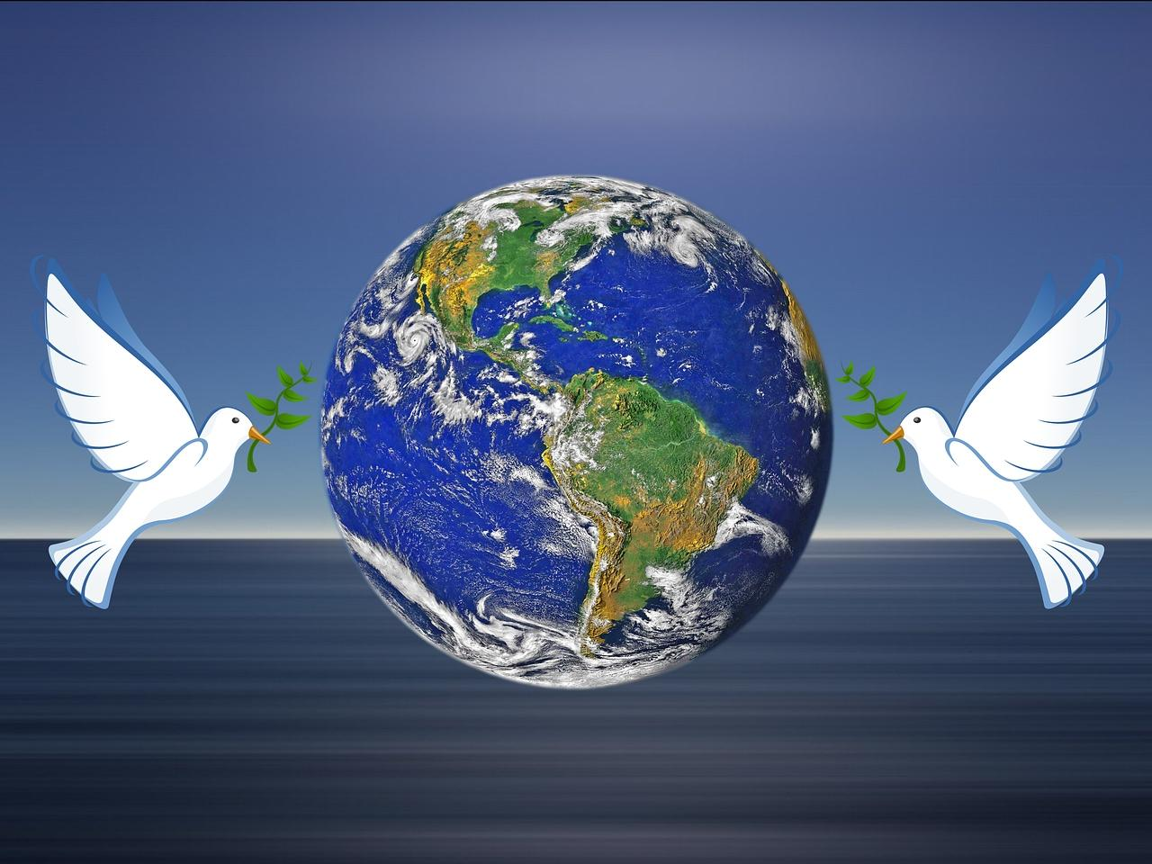
Symboly míru
Holubice – naděje a svoboda
Olivová ratolest – přátelství a usmíření
Mírové pochody a festivaly – společná výzva k nenásilí

Slide 6


DĚKUJI ZA POZORNOST

